Slide 1
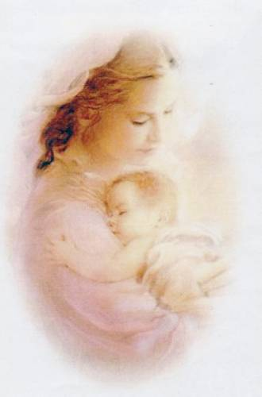
МКУК «Детская библиотека»
Старощербиновского сельского поселения
Пусть мама услышит
Час поэтического настроения

Slide 2
Дорогие женщины !
Примите искренние поздравления с Днем Матери !
Пускай все мамы улыбаются, В любви детей своих купаются, Пусть не болеют и не старятся, А все надежды их сбываются!

Slide 3
Я помню спальню и лампадку,
Игрушки, теплую кроватку
И милый, кроткий голос твой:
«Ангел-хранитель над тобой!»
Ты перекрестишь, поцелуешь,
Напомнишь мне, что он со мной,
И верой в счастье очаруешь…
Я помню, помню голос твой!
Я помню ночь, тепло кроватки,
Лампадку в сумраке угла
И тени от цепей лампадки…
Не ты ли ангелом была?
Иван Бунин

Slide 4
На краю деревни старая избушка,
Там перед иконой молится старушка. Молится старушка, сына поминает, Сын в краю далеком родину спасает. Молится старушка, утирает слезы, А в глазах усталых расцветают грезы. Видит она поле, это поле боя, Сына видит в поле — павшего героя. На груди широкой запеклася рана, Сжали руки знамя вражеского стана. И от счастья с горем вся она застыла, Голову седую на руки склонила. И закрыли брови редкие сединки, А из глаз, как бисер, сыплются слезинки.
Сергей Есенин

Slide 5
Как много забвением темным
Из сердца навек унеслось!
Печальные губы мы помним
И пышные пряди волос,
Замедленный вздох над тетрадкой
И в ярких рубинах кольцо,
Когда над уютной кроваткой
Твое улыбалось лицо.
Марина Цветаева

Slide 6
Здравствуй, мама!
Опять мне снится песня твоя.
Здравствуй, мама!
Светла, как память, нежность твоя.
Этот мир не от солнца такой золотой —
Он наполнен до края твоей добротой.
На земле хороших людей немало,
Сердечных людей немало.
И все-таки лучше всех на земле —
Мама. Моя мама. Здравствуй, мама!
Ты слабеешь - в меня уходят сила твоя.
Ты стареешь - в меня уходят годы твои.
Все равно, несмотря на любые года,
Будешь ты для меня молодой навсегда.
Натрудились на десять жизней руки твои,
Народились под этим небом внуки твои.
Ты опять колыбельную песню поешь
И во внучке своей вдруг себя узнаешь.
Роберт Рождественский

Slide 7
Было утром тихо в доме,
Я писала на ладони
Имя мамино.
Не в тетрадке, на листке,
Не на стенке каменной,
Я писала на руке
Имя мамино.
Агния Барто

Slide 8
Я знаю, что все женщины прекрасны. И красотой своею и умом. Еще весельем, если в доме праздник. И верностью, – когда разлука в нем. Не их наряды или профиль римский, Нас покоряет женская душа. И молодость ее… И материнство, И седина, когда пора пришла. Покуда жив, – я им молиться буду. Любовь иным восторгам предпочту. Господь явил нам женщину, как чудо, Доверив миру эту красоту. Андрей Дементьев

Slide 9
Не клонись-ка ты, головушка, от невзгод и от обид, Мама, белая голубушка, утро новое горит. Все оно смывает начисто, все разглаживает вновь… Отступает одиночество, возвращается любовь. И сладки, как в полдень пасеки, как из детства голоса, твои руки, твои песенки, твои вечные глаза. Булат Окуджава

Slide 10
Берегите матерей
Воспеваю то, что вечно ново. И хотя совсем не гимн пою, Но в душе родившееся слово Обретает музыку свою.
Слово это сроду не обманет, В нем сокрыто жизни существо. В нем — исток всего.
Ему конца нет. Встаньте!.. Я произношу его: «Мама!
Расул Гамзатов

